Slide 1
Ottimizzazione processo di selezione
Team Pink Panther: Giorgio Cunardi Giorgio Premoli Alessio Zanzottera
1

Slide 2





Ottimizzazione del processo di selezione
Monitoraggio della sicurezza del personale
Anonimizzazione automatica dei CV per la riduzione del gender bias
Esplorazione nuovi ruoli professionali basata sulle competenze
Parità di Genere nel Contesto Formativo e Valutazione di inclusività dei contenuti
File per la scelta della Challenge
1
2
3
4
5

Slide 3
Team MadLibs
Team Pink Panter
Linee guida per la valutazione dei candidati
Il personale nella selezione dei candidati più idonei al ruolo
Excel & API OpenAI

Slide 4
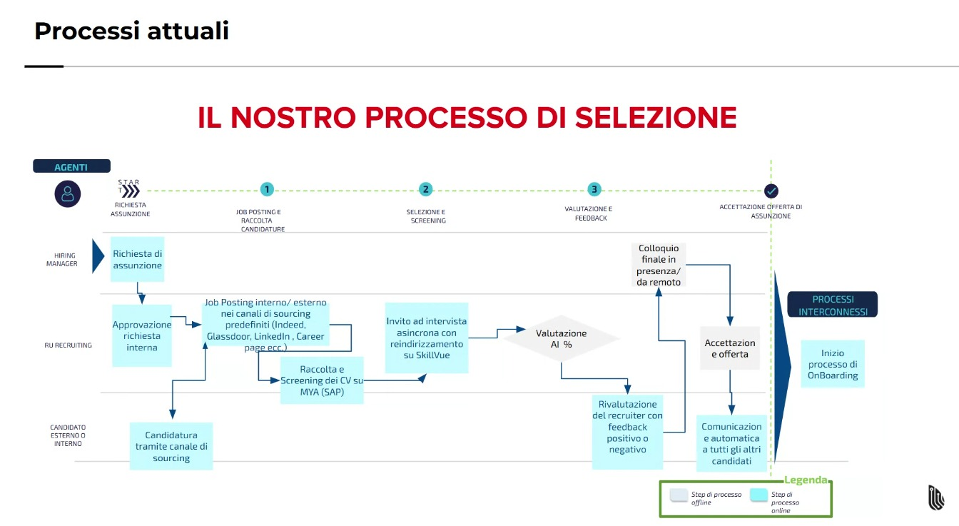
Old Map
Notes:
Si parte da qui e ci si complimenta per aver mappato il processo, a chi lo ha fatto: mappare il processo è la prima cosa da fare quando si vuole intervenire su un processo, permette di avere la visione completa del quadro generale.

Slide 5
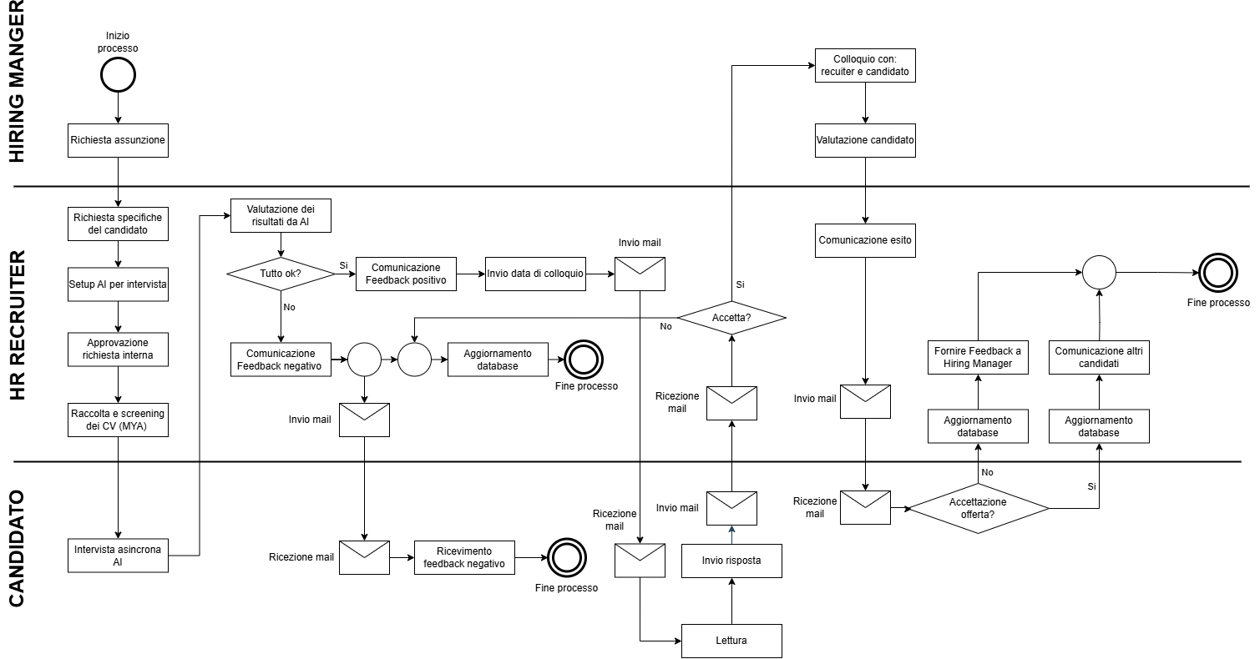
New Map
Notes:
Mettere il nuovo processo, specificando che qui abbiamo esplicitato alcune parti del processo, sia per aumentare la consapevolezza, sia per individuare con maggiore facilità le aree di criticità.
Spiegare come si legge la mappa, evidenziando che:
Ci sono nodi di inizio e fine processo;
Ad ogni pool corrisponde un attore;
I rettangoli rappresentano le attività svolte, i rombi sono "nodi decisionali";
Le mail mostrano gli strumenti di comunicazione utilizzati (se ne potrebbero usare altri);

Slide 6
New Map: Criticità
Notes:
In questa slide vengono evidenziate le quattro parti più critiche.
Perchè abbiamo individuato proprio queste quattro aree? Ecco i motivi:
Tutto parte dall'inizio sul processo, perché tutto ciò che viene fatto e pensato a monte del processo condiziona quello che succederà a valle del processo. (Pertanto, è importante chiarire sin da subito il tipo di persona che si vuole assumere, sia dal punto di vista di Soft Skills, sia dal punto di vista di Hard Skills.)
Al contrario, più si va avanti nel processo, più è pericoloso ottenere un risultato negativo: un candidato che rifiuta la posizione dopo aver effettuato il colloquio in presenza è simbolo di inefficienza, dal momento che, arrivati a quel punto, è trascorso tanto tempo e, probabilmente, l'AI non ha svolto correttamente il suo supporto. Ovviamente, bisogna poi capire quali sono le motivazioni che hanno spinto il candidato a prendere una decisione di rifiuto di questo tipo: rifiutare perché il posto di lavoro è troppo lontano è diverso da rifiutare perché la realtà non ha confermato le aspettative (sull'annuncio viene detto A, ma poi dal colloquio emerge che ci si occuperà di B).
I due blocchi "centrali" sono momenti chiavi all'interno del processo e che devono essere trattati con la giusta attenzione, sia perché compare l'AI, sia perché non compare nessuna tecnologia avanzata.
L'intervista asincrona, per funzionare correttamente, deve essere implementata sulla base della caratteristiche del candidato definite in precedenza. Inoltre, qui conviene testare principalmente le Soft skills ("le competenze attitudinali non si costruiscono, quelle tecniche sì")
Il colloquio svolto in presenza tra Hiring Manager, Recruiter e candidato costituisce il punto più critico di uesto processo, dal momento che qui non ci sono macchine in gioco e dal momento che qui è facile lasciarsi condizionare da Bias di varia natura.

Slide 7
New Map: "Richieste specifiche del candidato" – "Setup AI per intervista"
Notes:
Cominciamo ad analizzare quei due momenti critici che si presentano a monte del processo.

Slide 8
Fase 1 e 2: Richiesta specifiche del candidato – Setup AI per intervista
Hard
Skills
Soft
Skills
Esperienze
Passate
Sono numerosi i fattori che possono distinguere un candidato da un altro.
Per un Hiring Manager, è essenziale avere le idee chiare non solo sul tipo di figura professionale ricercata, ma anche sul tipo di persona con cui si desidera lavorare in futuro.
Questa parte non può essere svolta superficialmente: bisogna avere in testa l'immagine del candidato ideale. Pertanto:
Come individuare quello giusto?
Personalità
Hobby
Notes:
In questa parte, Hiring Manager deve eavere le idee chiare non solo sulla figura professionale da assumere ma anche sul tipo di persona con cui si vuole lavorare in futuro.
Questa parte deve essere svolta con grande attenzione, perché scelte fatte qui impatteranno significativamente le fasi successive del processo.

Slide 9
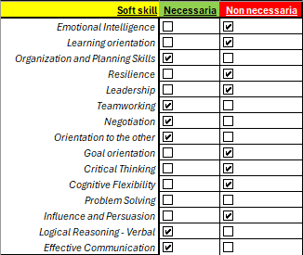
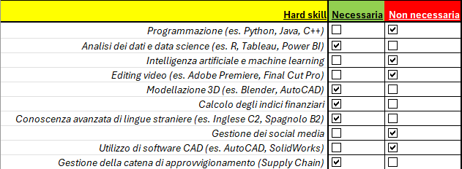
Fase 1 e 2: Richiesta specifiche del candidato – Setup AI per intervista
Check List – Linee Guida
Notes:
Quindi, quello che suggeriamo è di utilizzare una checklist, ossia delle linee guida che, contenendo in maniera esaustiva tutte le possibili Soft skills e Hard Skills, permetta all'Hiring Manager di riflettere su quelle qualità che veramente gli interessano, confrontandosi, se necessario, con l'HR Recruiter.
Questo strumento è di supporto proprio per aiutare l'Hiring Manager a creare il candidato ideale.
Spuntate le opportune caselle, queste informazioni verranno fornite all'AI che già in fase di scanning dei CV comincerà a scremare i candidati.

Slide 10
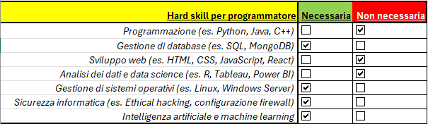
Fase 1 e 2: Richiesta specifiche del candidato – Setup AI per intervista
Check List – Linee Guida
Notes:
Quindi, quello che suggeriamo è di utilizzare una checklist, ossia delle linee guida che, contenendo in maniera esaustiva tutte le possibili Soft skills e Hard Skills, permetta all'Hiring Manager di riflettere su quelle qualità che veramente gli interessano, confrontandosi, se necessario, con l'HR Recruiter.
Questo strumento è di supporto proprio per aiutare l'Hiring Manager a creare il candidato ideale.
Spuntate le opportune caselle, queste informazioni verranno fornite all'AI che già in fase di scanning dei CV comincerà a scremare i candidati.

Slide 11
Fase 1 e 2: Richiesta specifiche del candidato – Setup AI per intervista
VANTAGGI
1) Risparmio di tempo per HR Recruiter
2) Risparmio di tempo per Hiring Manager
3) Supporto nella creazione del candidato ideale
4) Gestione dei Bias a monte del processo
5) Implementazione dell'AI
6) Riciclo della checklist per la stessa posizione
7) Standardizzazione delle figure professionali
SVANTAGGI
1) E' richiesto del tempo aggiuntivo prima di aprire la posizione (che si trasforma in tempo guadagnato a valle)
2) Aggiornamento periodico delle check list
Notes:
Questa parte, se ben gestita, porta a diversi benefici, tra cui:
1) Risparmio di tempo per HR Recruiter e per Risparmio di tempo per Hiring Manager, perché così sanno già cosa cercare e valutare, e sanno gia come dovranno gestire il colloquio in presenza.
2) Si riesce a gestire i Bias si diversa natura sin dall'inizio sian confrontando la checklist sia confrontandosi con HR Recruiter
3) Permette di capire come impostare correttamente l'AI per la parte (successiva) di intervista asincrona (in particolare, che cosa andare a valutare)
4) Permette di standardizzare quelle il reclutamento per quelle posizioni che vengono aperte con una certa frequenza e che si rivolgono a numerose persone, permettendo di risparmiare tempo per il futuro (ossia di by-passare questa parte del processo, perché tanto si sa già che cosa andare a cercare)
Svantaggi:
Aggiornamento periodico delle check list: magari in futuro potrebbero essere aperte nuove posizioni per nuove figure professionali, e quindi le check list andrebbero ricreate da zero.

Slide 12

Data Analysis – Verifica dei BIAS
Candidati assunti per "genere" nel 2022 – 2024
Candidati assunti per "Titolo di Studio" nel 2022 – 2024
Numero totale assunti nel 2022-2024: 1609
Notes:
In questa slide, vengono riportati i risultati di analisi effettuate sul Databse di Excel.
I risultati ottenuti non sono attendibili al 100% dal momento che il Database non è stato creato correttamente (ci sono molti valori inseriti nelle celle/colonne sbagliate).
Le analisi sono state fatte, laddove possibile, per capire se i Bias in esame possano aver contaminato il processo di recruiting oppure no.
In particolare:
Il grafico a torta di sinistra evidenzia una forte componente di neo-assunti che hanno preferito non dichiarare il proprio genere. Tuttavia, questa percentuale non risulta così dominante, per cui si può concludere che non ci siano stati Bias di Genere nel processo di Recruiting;
Il grafico a torta di destra mostra che una parte significativa dei candidati è stata assunta senza aver intrapreso un percorso universitario. Perciò, si può affermare che non ci sia stato alcun Bias di Titolo di studio nel processo di Recruiting, anche se la voce "altro" contiene degli errori dovuti alla errata compilazione del Database.

Slide 13
Data Analysis – Verifica dei BIAS
Candidati assunti per Età nel 2022 - 2024

Slide 14
New Map: "Intervista Asincrona AI"
Notes:
Qui si vuole far notare che bisogna verificare soprattutto le Soft Skills, dal momento che "le competenze attitudinali non si costruiscono, mentre quelle tecniche sì".
Questa parte è fondamentale perché da qui verrà generata una "Shortlist" contenente i candidati prossimi al colloquio con Hiring Manager e HR Recruiter.

Slide 15
Fase 3: Intervista Asincrona – Struttura del colloquio
"Le competenze attitudinali non si costruiscono, quelle tecniche sì"
80% SOFT
20% HARD
Presentazione di sé stessi
(3 min)
Come ha conosciuto
questa posizione
e descrizione di
esperienza passate
(3 min)
Raffica di domande per Soft skills
(15 min)
Scegliere 5 tra 15 valori mostrati a schermo
(3 min)
Rispondere per iscritto a delle domande di ragionamento
(6 min)
Durata massima: 30 minuti
Notes:
Per questa parte, viene ipotizzata una durata totale di 30 minuti.
L'obiettivo, qui, è quello di verificare principalmente le Soft Skills (80% contro 20%).
Qui viene riportato un esempio di come si potrebbe impostare l'intervista asincrona, ponendo l'attenzione sulla raffica di domande, perché queste peseranno moltissimo all'interno del test.

Slide 16
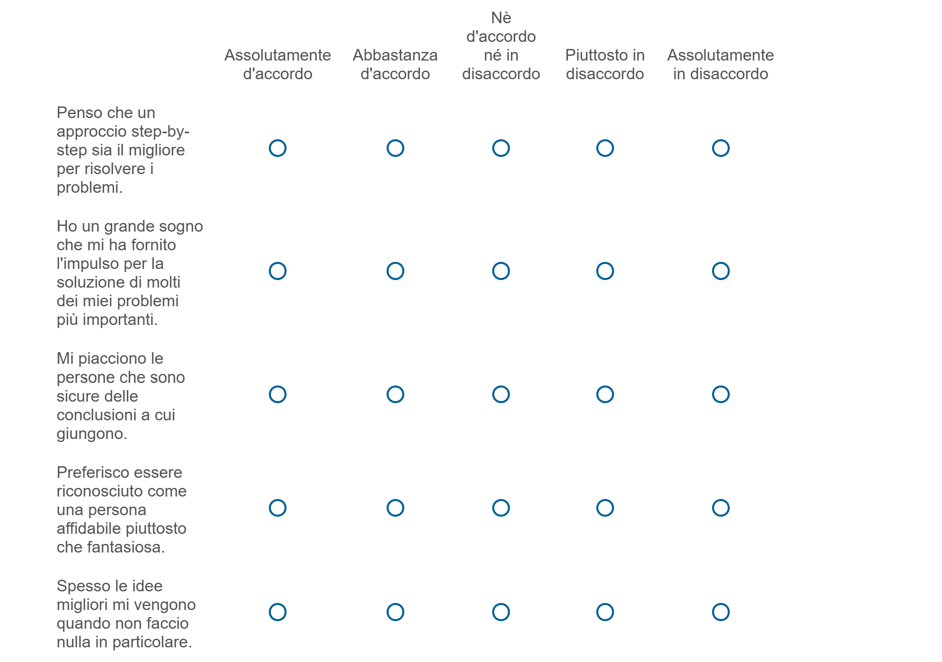
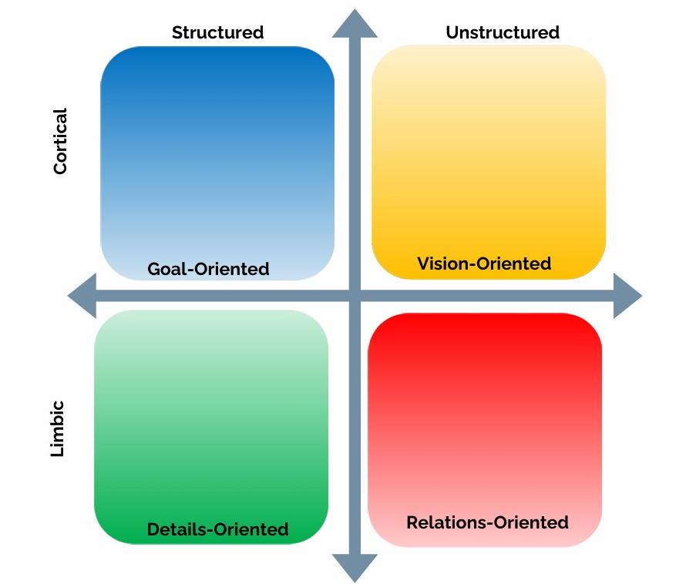
Fase 3: Intervista Asincrona – Raffica di domande
Notes:
Questa parte è forse la più interessante all'interno dell'intervista asincrona, perché permette di mettere in risalto le caratteristiche individuali del candidato:
Completando questa raffica di domande, infatti, è possibile capire quale delle seguenti qualità lo contraddistinguono. In particolare:
Area Blu: indica una persona principalmente concisa, molto orientata all'obiettivo, leader
Area gialla: indica una persona creativa, capace di pensare fuori dagli schemi, intuitiva, che sa differenziarsi dagli altri
Area verde: indica una persona precisa, molto attenta ai dettagli, molto razionale, minuziosa
Area rossa: indica una persona calorosa, capace di stare in mezzo alle persone, si assicura che queste stiano bene

Slide 17

Fase 3: Intervista Asincrona - Valori
Onestà
Integrità
Rispetto
Empatia
Disciplina
Lealtà
Giustizia
Libertà
Gratitudine
Solidarietà
Fiducia
Creatività
Coraggio
Amore
Umiltà
Notes:
In questa parte, al candidato viene chiesto di selezionare 5 tra 15 valori mostrati a schermo, in un tempo massimo di 15 minuti (e nel caso, di giustificare).
I numeri di valori tra cui scegliere e il tempo a disposizione possono essere modificati: noi suggeriamo i valori riportati su slide.
Le risposte dovranno poi essere confrontate con quelle Soft Skills selezionate a inizio processo con l'ausilio delle Check List.

Slide 18
Fase 3: Intervista Asincrona – Hard Skills
TIPOLOGIA | DOMANDA | OBIETTIVO
Stima | Quante palline da tennis ci stanno in un autobus? | Valuta la capacità di fare stime basate su approssimazioni e assunzioni logiche.
 | Se ti dicessi che ci sono 1 milione di lampadine in una città, quanti manutentori pensi siano necessari per sostituirle in un anno? | Permette di valutare la capacità di collegare stime con dati realistici.
Logica | (C’è un villaggio con 100 abitanti, metà dice sempre la verità e metà mente sempre. Come individueresti un bugiardo con una sola domanda? | Stimola la logica e la capacità di analisi.
 | Un orologio analogico è rotto: i minuti si muovono a caso, ma i secondi funzionano normalmente. Come faresti a sapere che ore sono | Utile per comprendere l'approccio a problemi con risorse limitate.
Creatività | Se avessi a disposizione una somma illimitata di denaro per un giorno, come la utilizzeresti per risolvere un problema globale? | Misura il pensiero strategico e i valori personali.
Analisi | Hai 9 palline identiche, ma una pesa di più. Come individueresti la più pesante usando una bilancia e il minimo numero di pesate? | Testa il ragionamento matematico e l’ottimizzazione.

Slide 19
New Map: "Colloquio con recruiter e candidato"
Notes:
Qui affrontiamo la 3 Criticità, ossia "Colloquio a tre tra Jiring Manager, HR Recruiter e candidato"

Slide 20

Fase 4: Intervista ufficiale – Linee Guida
"Le competenze attitudinali non si costruiscono, quelle tecniche sì"
Anche per questa parte, riteniamo opportuno fornire delle linee guida per aiutare l'Hiring Manager e il Recruiter ad intervistare il candidato.
In particolare, suggeriamo di:
Mettere a proprio agio il candidato
Partire da quanto scritto sul CV
Bilanciare il tempo tra i partecipanti al colloquio
Bilanciare le domande aperte e le domande chiuse
Bilanciare le domande dirette con quelle indirette
Bilanciare le domande su Soft Skills e Hard Skills
Notes:
Mettere a proprio agio il candidato: è vero che quelli ad avere il "coltello dalla parte del manico" sono quelli che gestiscono il colloquio, ma durante il colloquio è proprio la persona che parlerà per la maggior parte del tempo: per assicurarsi che quella sia la persona giusta, è importante metterla a suo agio nel miglior modo possibile, così da permettergli sia di vivere il momento con più serenità (senza commettere errori che in altre situazioni non farebbe), sia di farsi un'idea di chi sono veramente le persone che si trova davanti e con cui lavorerà in futuro.
Bilanciare le domande aperte e le domande chiuse. Attraverso le domande APERTE, si cerca di testare un po' le capacità del candidato di parlare di sé e di catturare la nostra attenzione (ossia la sua "dialettica", gestione delle emozioni, capacità di strutturare un discorso o un pensiero); attraverso le domande CHIUS, si cerca di testare la capacità del candidato di fornire risposte puntuali e secche, quasi in maniera impulsiva. Queste domande devono essere bilanciate così da non rendere il colloquio un interrogatorio (eccesso di domande aperte) ma nemmeno una perdita di tempo (eccesso di domande aperte per cui non si sa più cosa si vuole valutare del candidato).
Bilanciare le domande dirette con quelle indirette. Per rendere il colloquio fluido e armonioso, bisogna evitare il più possibile quelle domande dirette che, solitamente, si fanno per passare bruscamente da un discorso all'altro: l'approccio ideale, infatti, prevede ottenere le informazioni che si desiderano formulando più di una domanda. Esempio personale: ad un colloquio, prima mi chiesero di raccontare un po' la mia esperienza in qualità di allenatore di calcio a 5 ai bambini di giovanissima età; in seguito, mi chiesero di spiegare come gestivo quelle situazioni in cui i bambini non mi ascoltavano e generavano confusione. In questo modo, il recruiter ha cercato di verificare alcune mie soft skills (gestione della pazienza, gestione dello stress, gestione di più individui contemporaneamente, capacità di spiegare le cose con altre parole...) quasi in maniera impercettibile (senza chiedere esplicitamente "come reagisci quando sei sotto pressione" etc etc)
Fornire a ciascun partecipante il giusto tempo di parola, evitando di soffocare/manipolare il colloquio. E' importante trovare la giusta misura in quanto, se guardiamo alle estremità: se il candidato parla troppo, potrebbe non avere il tempo di capire bene di che cosa si dovrà occupare in futuro in quell'azienda e come sono, caratterialmente, le persone con cui lavorerà; se l'Hiring Manager parla troppo, potrebbe soffocare il candidato e dando a lui una brutta immagine di sé. Esempio personale: a me è capitato, arrivato ormai alla fine del processo, di sostenere un colloquio con Hiring Manager e Recruiter, ma di dover poi rifiutare la posizione perché l'Hiring Manager non mi aveva concesso abbastanza tempo per parlare (per cui ho pensato: "se questo mi ha soffocato durante il colloquio, sicuramente lo farà in una normale giornata lavorativa"). Trovare la giusta via di mezzo permette ad entrambe le parti di farsi un'idea della personalità e del carattere dell'altra.
Bilanciare verifica di Soft Skills e di Hard Skills. Questo punto è molto delicato e accetta diverse opinioni.

Slide 21
New Map: "Fornire Feedback a Hiring Manager"
Notes:
Quella evidenziata non è una criticità, ma una novità.

Slide 22

Parola magica: Auto-Feedback
"Ciò che non è misurabile non è migliorabile"
Le soluzioni presentate fino a questo punto hanno permesso di prevenire i Bias fin dove era possibile.
Tuttavia, è proprio durante il colloquio, dove le persone si ritrovano fisicamente e dove non ci sono "macchine" in gioco, che il recruiter e l'Hiring Manager possono subire qualche influenza ("il bello della diretta").
Pertanto, quello che noi suggeriamo, è di utilizzare un sistema di AI simile a quello usato per il candidato, ma che si focalizzi proprio sull'Hiring Manager.
Una strategia di questo tipo, genera degli "Auto-Feedback" che permettono di migliorare la qualità dei colloqui.
Cosa si dovrebbe osservare?
Tutti gli aspetti elencati in precedenza (bilanciamento domande aperte/chiuse, dirette/indirette...)
Linguaggio del corpo
...
Notes:
Quella analizzata non è esattamente una criticità, bensì un'opportunità.
E' più corretto dire che questa attività permette all'Hiring Manager e al Recruiter di capire come sono stati in grado di gestire il colloquio con il candidato: fino a questo momento, infatti, ci si è sempre concentrati sul candidato e su come non farsi distrarre dai Bias, con l'ausilio dell'AI. Pertanto, quale può essere un modo per verificare come ci si è comportati? Come ottenere dei Feedback?
Quella che presentiamo è una novità all'interno del processo: non ha senso chiedere al candidato "che cosa è andato storto?" (in caso di rifiuto della posizione), dal momento che le motivazioni potrebbero essere molteplici e dal momento che, questo, non avrebbe alcun motivo (incentivo) a fare un favore del genere. Pertanto, conviene introdurre un nuovo sistema, sempre basato sull'AI, che permetta di fornire degli "Auto-Feedback", attraverso l'analisi dei comportamenti, delle reazioni, dei commenti, delle domande e del linguaggio del corpo dell'Hiring Manager.

Slide 23
Grazie per l’attenzione!
Team Pink Panther
Notes:
Grazie per l'attenzione

